Slide 1
Imaging planetario
Campionamento, tecnica di ripresa ed elaborazione
GAEEB Ciriè (To) 16/10/2024

Slide 2
Imaging planetario
introduzione
Camera di ripresa
Principio di funzionamento
CMOS
Sensore a colori
Sensore monocromatico
Sensore mono vs colori
Campionamento
Calcolo del campionamento
Campionamento del telescopio
Campionamento della camera

Slide 3
Imaging planetario
Esercizio: verifica del campionamento
Seeing
Atmosfera terrestre
Scala Antoniadi
Valutare il seeing
Considerazioni finali
Durata dell’acquisizione
FPS
Rolling shutter vs global shutter
Caratteristiche sensori
Montaggio e configurazioni

Slide 4
Introduzione
Imaging planetario: branchia dell’astrofotografia che si occupa di fotografare Luna, pianeti e il Sole
Caratteristiche principali:
Richiesta lunghezza focale del telescopio generosa (ecc. ripresa del Sole);
Camera di ripresa;
L’immagine viene ottenuta da una sequenza video;
Obiettivo: catturare il maggior numero di dettagli del soggetto

Slide 5
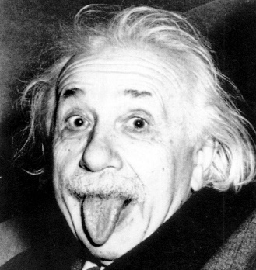
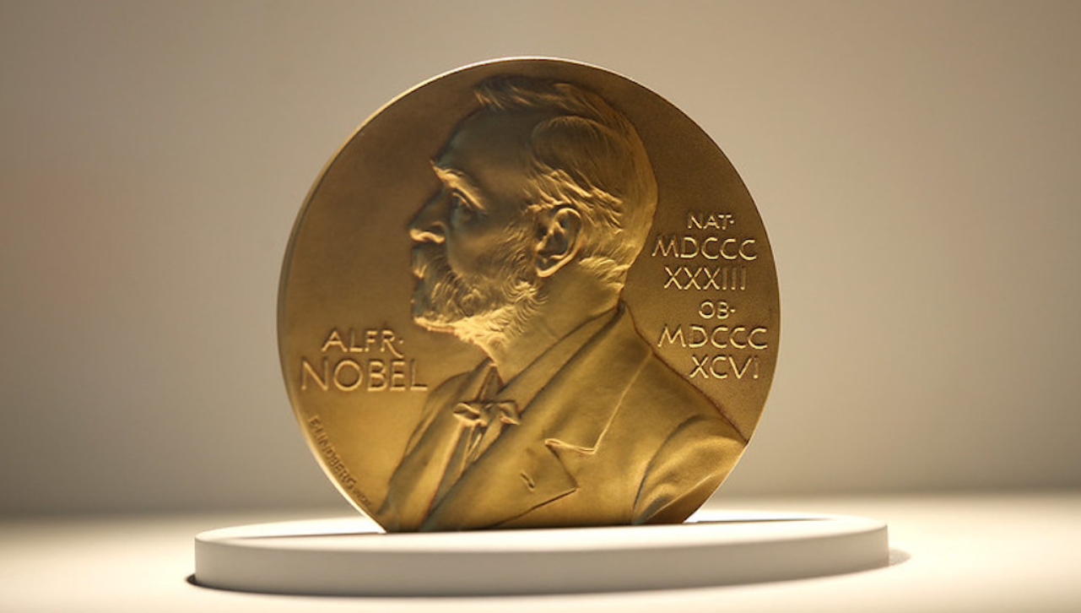
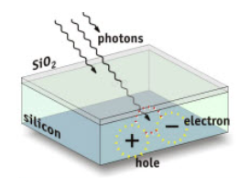
Camera di ripresa: principio di funzionamento
Principio di funzionamento: la luce colpisce l’elemento fotosensibile (diodo) e viene convertita in carica elettrica
‘’La radiazione elettromagnetica è sempre composta da quanti di luce, chiamati fotoni’’.
Albert Einstein
(14/03/1879-18/04/1955)
Premio Nobel 1921
Medaglia Premio Nobel
(Alfred Nobel)
Diodo (singolo pixel) sensore.
Fonte: Skypoint

Slide 6
Camera di ripresa: principio di funzionamento
Principio di funzionamento: la luce colpisce l’elemento fotosensibile (diodo) e viene convertita in carica elettrica
Tecnologia:
CCD: Charged Coupled Device
CMOS: Complementary metal oxide semiconductor
Diodo (singolo pixel) sensore.
Fonte: Skypoint

Slide 7
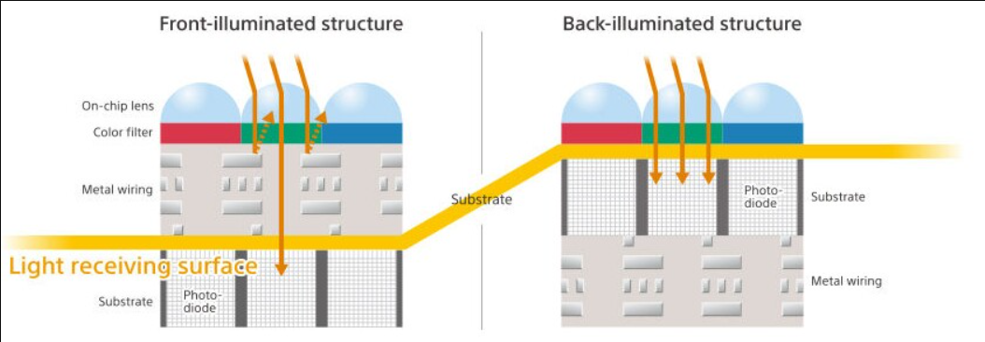
Camera di ripresa: CMOS
CMOS: Complementary metal oxide semiconductor (…)
Ogni fotodiodo dispone di un amplificatore e di un convertitore. Di conseguenza ciascun fotodiodo converte direttamente la carica in segnale.
FSI (Front side illumination): la luce deve passare attraverso gli strati metallici e dielettrici per avere la conversione fotone/elettrone e solo successivamente raggiunge la parte in silicio. Di conseguenza l’intensità di luce che arriva al silicio è limitata
BSI (Back side illumination): la luce colpisce direttamente il silicio prima di passare nello strato metallico e dielettrico. La luce che arriva al silicio è significativamente maggiore

Slide 8
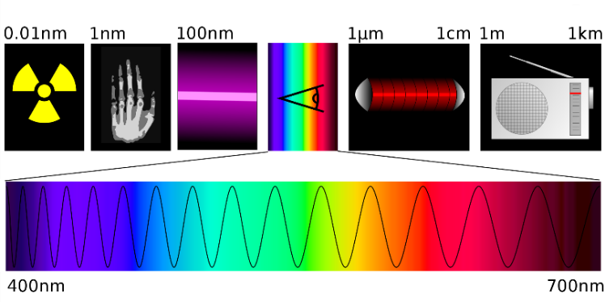
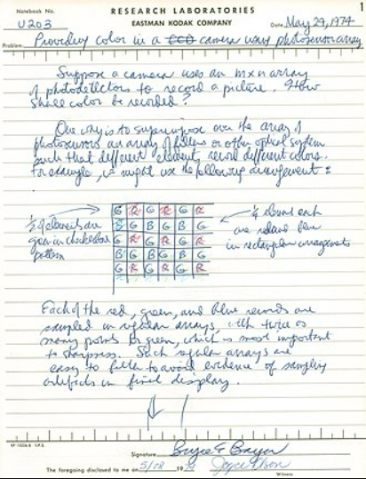
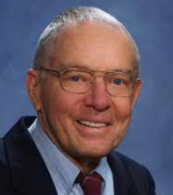
Sensore a colori
Radiazione luminosa: l'intervallo dello spettro elettromagnetico da 400 nm a 700 nm in grado di generare una sensazione visiva al nostro occhio.
Colore | Lunghezza d'onda [nm]
Violetto | 380-435
Indaco | 435-500
Blu | 500-520
Verde | 520-565
Giallo | 565-590
Arancione | 590-625
Rosso | 625-740
UV
IR
Spettro visibile
Un sensore non è in grado di distinguere i colori. Di conseguenza per sua natura un sensore è monocromatico. Una camera a colori è caratterizzata da una matrice di Bayer
Bryce Bayer
(15/08/1929-13/11/2012)
(Eastman Kodak Company)

Slide 9
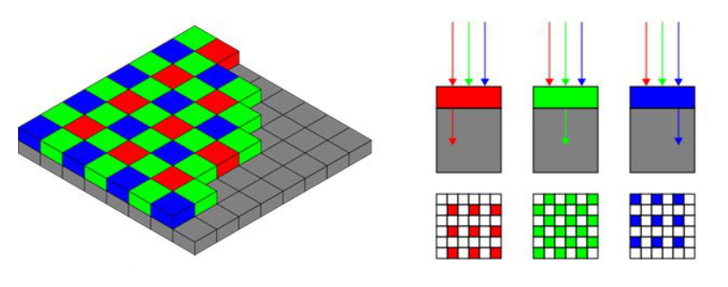
Sensore a colori
La matrice di Bayer è del tipo RGGB, perché l’occhio umano è sensibile al colore verde
Un sensore non è in grado di distinguere i colori. Di conseguenza per sua natura un sensore è monocromatico. Una camera a colori è caratterizzata da una matrice di Bayer
La matrice di Bayer viene posta sopra al sensore. In questo modo il photosite corrispondente memorizzerà il colore
Processo di demoisacizzazione: attraverso l’interpolazione si ricostruiscono le zone dove manca l’informazione del colore ricostruendo l’immagine

Slide 10
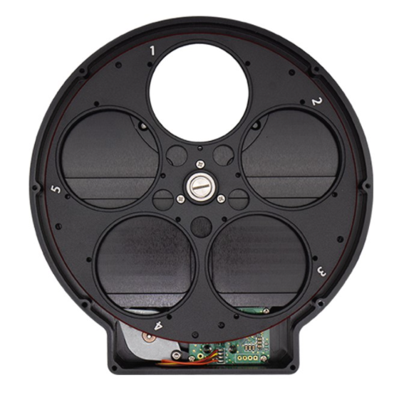
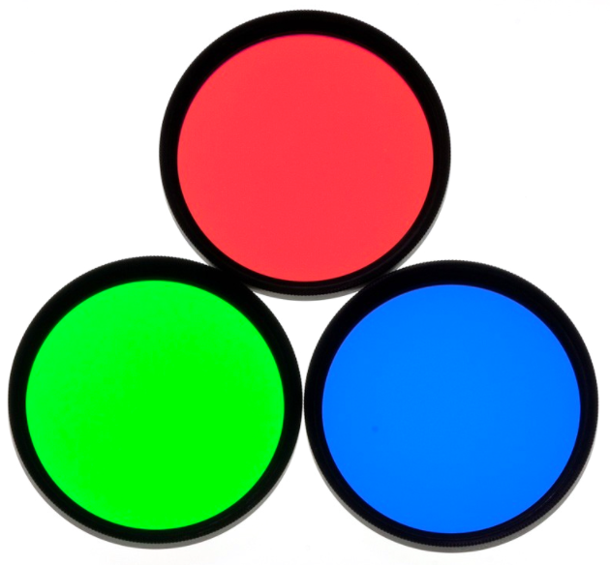
Sensore monocromatico
Per ottenere una immagine a colori da un sensore monocromatico servono:
Filtri RGB
Ruota portafiltri
Per ottenere una immagine a colori da un sensore monocromatico cosa bisogna fare:
Combinare le acquisizioni fatte per ciascun filtro

Slide 11
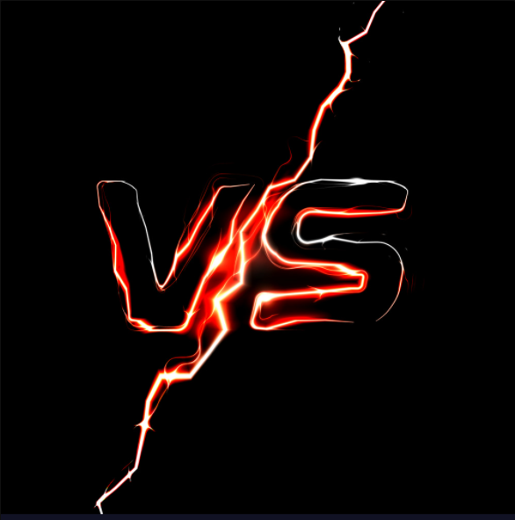
Sensore mono vs a colori
Colori
Monocromatico
Pro sensore a colore:
Minor costo dell’attrezzatura;
Facilità nella elaborazione dati;
Facilità nel bilanciamento del telescopio;
Utile per chi fa fotografia itinerante
Pro sensore monocromatico:
Maggiore nitidezza dell’immagine -> non c’è l’interpolazione matematica per i colori;
Possibilità di lavorare con maggiore facilità con filtri a banda stretta;
Consigliati in aree ad alto inquinamento luminoso

Slide 12
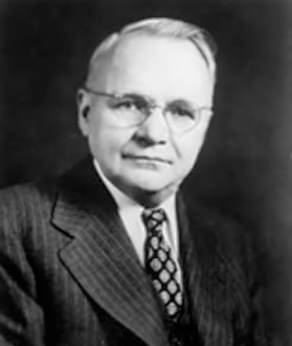
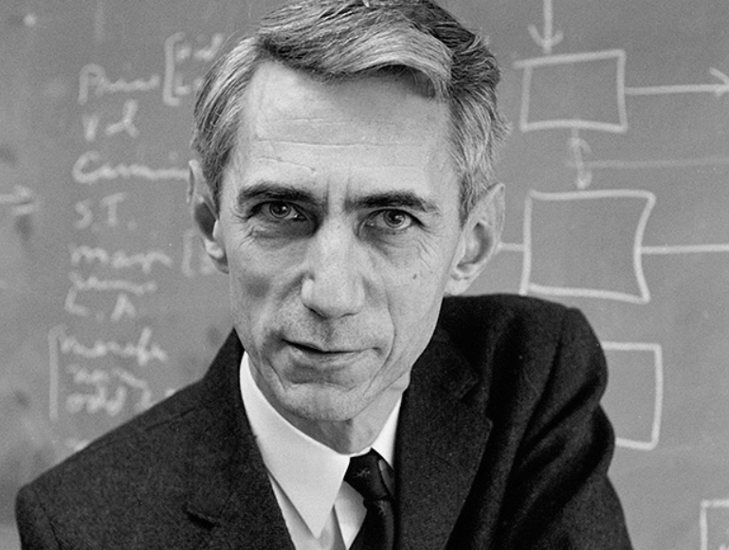
Imaging planetario: campionamento
Campionamento: dimensione angolare del cielo che il nostro singolo pixel può riprendere
Criterio di Nyquist: Per sfruttare al massimo la risoluzione di uno
strumento è necessario che il più piccolo dettaglio cada su due pixel adiacenti
Campionamento ideale: deve essere la metà della risoluzione teorica del telescopio
Harry Nyquist
(07/02/1889-04/04/1976)
Campionamento reale: è meglio se il più piccolo dettaglio cada su 3-4 pixel
Claude Shannon
(30/04/1916-24/02/2001)

Slide 13
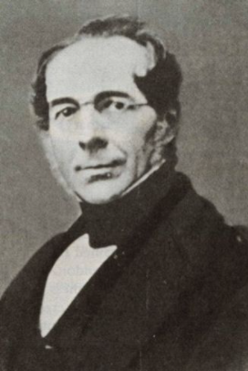
Campionamento del telescopio
Condizioni: seeing ideale
Calcolo della risoluzione teorica dello strumento:
Criterio di Dawes
Il potere risolutivo è la capacità di qualsiasi strumento a mostrare separati due dettagli posti vicini
= lunghezza d’onda della luce nel visibile [nm]
d = diametro maggiore della lente [mm]
William Rutter Dawes
(19/03/1799-15/02/1868)
$$α≅\frac{120}{d}[arc\sec{]}$$
Arcosecondo: spostamento laterale in posizione di 0,4318 millimetri visto da 100 metri
Risoluzione teorica dello strumento
Dalla condizione del campionamento reale, dobbiamo calcolare il campionamento ottimale del setup
Campionamento per garantire che il dettaglio cada su 3-4 pixel

Slide 14
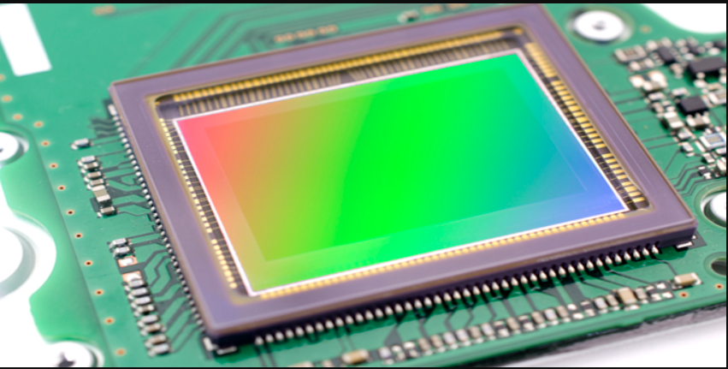
Calcolo del campionamento
Calcolo del campionamento della camera
Dp= dimensione del pixel della camera [μm]
F = lunghezza focale del telescopio [mm]
206.265 è la conversione di una unità di cielo in secondi d’arco, convertita in radianti e proiettata su un sensore con dimensione di pixel e lunghezza focale di 1mm
Sc

Slide 15
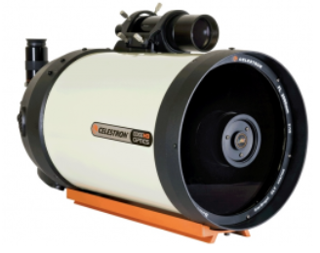
Esercizio campionamento
Telescopio: SCT 8’’
-d = 203 mm
-F = 2030 mm
Risoluzione teorica dello strumento
Criterio di Dawes
Campionamento ottimale

Slide 16
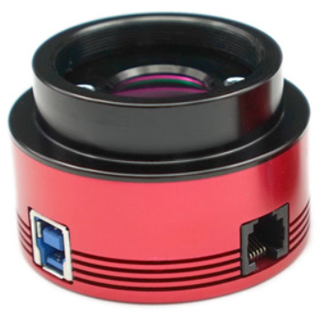
Esercizio campionamento
Camera: Zwo Asi 174
- D_{p} = 5,86 μm
Campionamento
della camera
Ogni photosite registra un dettaglio di 0,595’’

Slide 17
Esercizio campionamento
Telescopio: SCT 8’’
-d = 203 mm
-F = 2030 mm
Camera: Zwo Asi 174
- D_{p} = 5,86 μm
Campionamento ottimale
Campionamento
della camera
Il campionamento della camera ha una risoluzione minore (raccoglie meno dettagli) rispetto al campionamento ottimale
Sotto campionamento

Slide 18
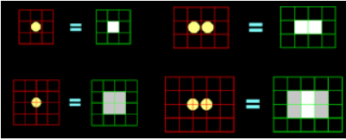
Esercizio campionamento
La stella può cadere al centro del photosite. In caso di due stelle che cadono in due photosite la forma che si ottiene è un rettangolo
La stella può cadere al centro dell’intersezione photosite. In questo caso il disco stellare è maggiore oppure non distinguibile
Il campionamento della camera ha una risoluzione minore (raccoglie meno dettagli) rispetto al campionamento ottimale
Sotto campionamento

Slide 19
Esercizio campionamento
Sotto campionamento
Il campionamento della camera ha una risoluzione minore (raccoglie meno dettagli) rispetto al campionamento ottimale
Soluzione:
Per il corretto campionamento si può calcolare la lunghezza focale dello strumento che sia compatibile con la risoluzione ottimale e con i photosite della camera
Cc
Lente di Barlow

Slide 20
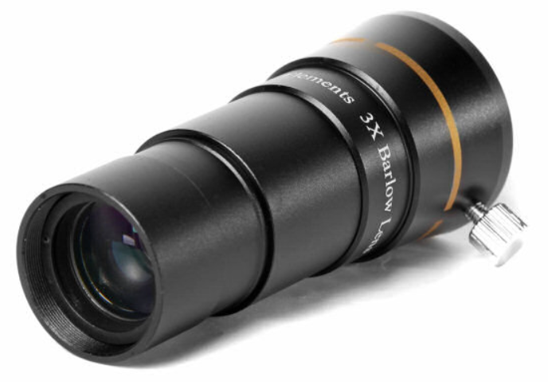
Esercizio campionamento
Telescopio: SCT 8’’
-d = 203 mm
-F = 2030 mm
-Barlow 3X
Camera: Zwo Asi 178
- D_{p} = 2,4 μm
Campionamento ottimale
Campionamento
della camera
Il campionamento della camera ha una risoluzione maggiore (raccoglie più dettagli) rispetto al campionamento ottimale
Sovracampionamento

Slide 21
Esercizio campionamento
Il campionamento della camera ha una risoluzione maggiore
Diminuisce la luminosità specifica dell’oggetto Ogni pixel riceverà meno luce
L’immagine è meno luminosa e più rumorosa
Questo errore è molto comune per i novizi che vogliono avere l’oggetto molto ingrandito
Sovracampionamento

Slide 22
Esercizio campionamento
(e-)
(e-)
Il sovracampionamento peggiora il rapporto segnale/rumore
Noise
Noise
(ph)
(ph)

Slide 23
Ricapitolando
Campionamento ottimale
I calcoli non considerano le condizioni atmosferiche del luogo di ripresa
Campionamento
della camera
$$C_{c}=\frac{D_{P}}{F⋅1000}⋅206265 ["/p]$$
Condizioni reali della ripresa:
Gradienti termici in quota;
Jet stream
Il campionamento ottimale nella realtà deve considerare il seeing della località dove viene effettuata la ripresa

Slide 24
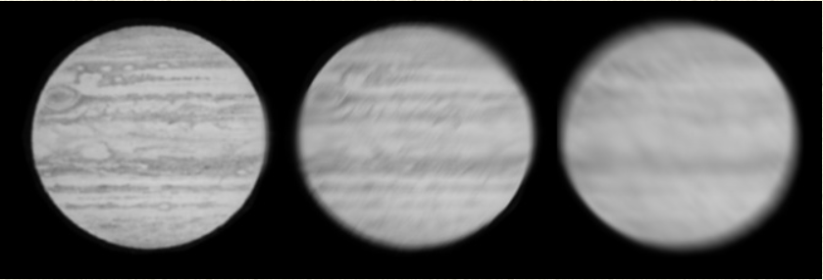
Seeing
Seeing: l’effetto della distorsione degli oggetti astronomici causati dalla turbolenza
Condizioni reali della ripresa:
Gradienti termici in quota;
Jet stream
Il campionamento ottimale nella realtà deve considerare il seeing della località dove viene effettuata la ripresa
Immagine di Giove simulato con telescopio da 25 cm.
Sinistra: seeing eccellente; centro: seeing medio; destra: seeing scarso.
Credit: Damian Peach (http://www.damianpeach.com/seeing1.htm)

Slide 25
Seeing
Seeing: l’effetto della distorsione degli oggetti astronomici causati dalla turbolenza
Da cosa dipende il seeing:
Luogo osservativo;
Stagione osservativa;
Distanza dai centri abitati;
Agitazione dell’aria

Slide 26
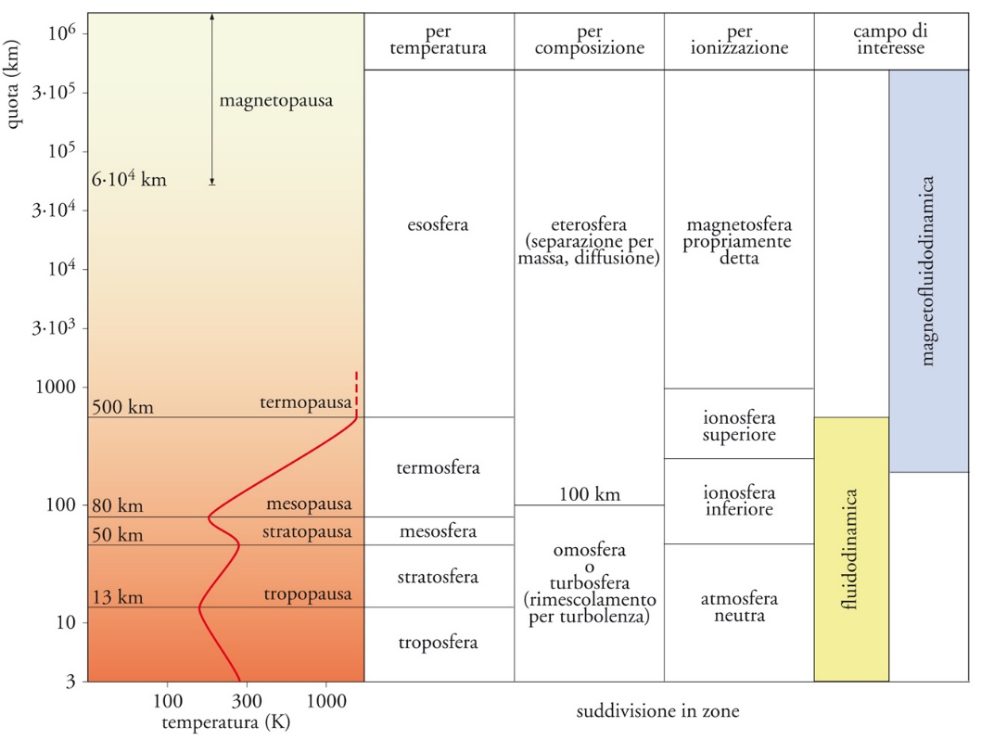
Seeing: atmosfera terrestre
Troposfera: sede dei comuni fenomeni meteorologici e contiene il 90% dell’atmosfera. Gli scambi termici sono determinati con la superficie terrestre. La temperatura scende da 17°C a -52°C
Stratosfera: presenza di uno strato di Ozono (O3) che ci protegge dai raggi ultravioletti (< 300 nm). La temperatura cresce fino a -3°C
Mesosfera: gli elementi chimici sono in continua eccitazione assorbendo energia solare. In questa zona passa solo la lunghezza d’onda visibile e le onde radio. La temperatura raggiunta è di -93°C
Termosfera: il maggiore flusso di energia solare provoca l’incremento di temperatura di 1727°C. Le reazioni chimiche avvengono più velocemente rispetto sulla superficie terrestre.
Esosfera: componenti principale idrogeno ed elio
Atmosfera
Atmosfera terrestre. Credit: Treccani

Slide 27
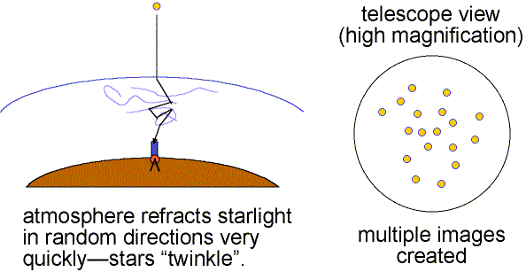
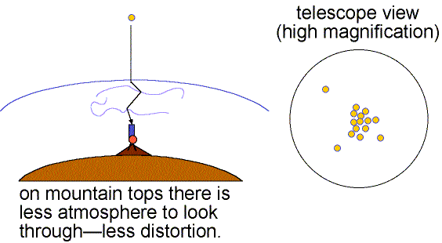
Seeing: atmosfera terrestre
A causa della turbolenza atmosferica l’immagine della stella tende ad essere una macchia. In astronomia si usa il termine PSF (Point Spread Function)
In condizioni di ottimo seeing la stella non viene rappresentata come un punto anche per i limiti degli strumenti.

Slide 28
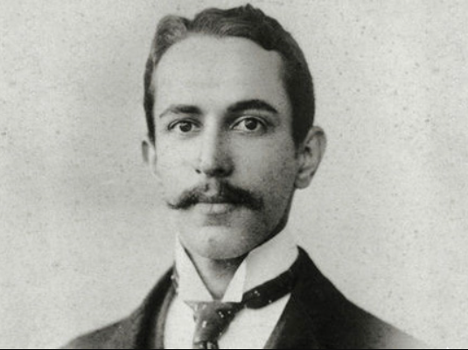
Misurazione seeing: scala di Antoniadi
Scala Di Antoniadi: descrive la turbolenza per le immagini planetarie
Seeing I: Immagine perfetta e immobile. Tollerate lievi e rare ondulazioni che non pregiudicano la definizione anche dei particolari piu' minuti.
Seeing II: Lunghi intervalli con immagine ferma, alternati con brevi momenti di leggero tremolio.
Seeing III: Immagine disturbata da tremolii, con alcuni momenti di calma.
Seeing IV: Immagine costantemente perturbata da persistenti tremolii.
Seeing V: Immagine molto perturbata che a stento permette di eseguire uno schizzo approssimativo.
Eugène Michel Antoniadi
(01/03/1870-10/02/1944)

Slide 29
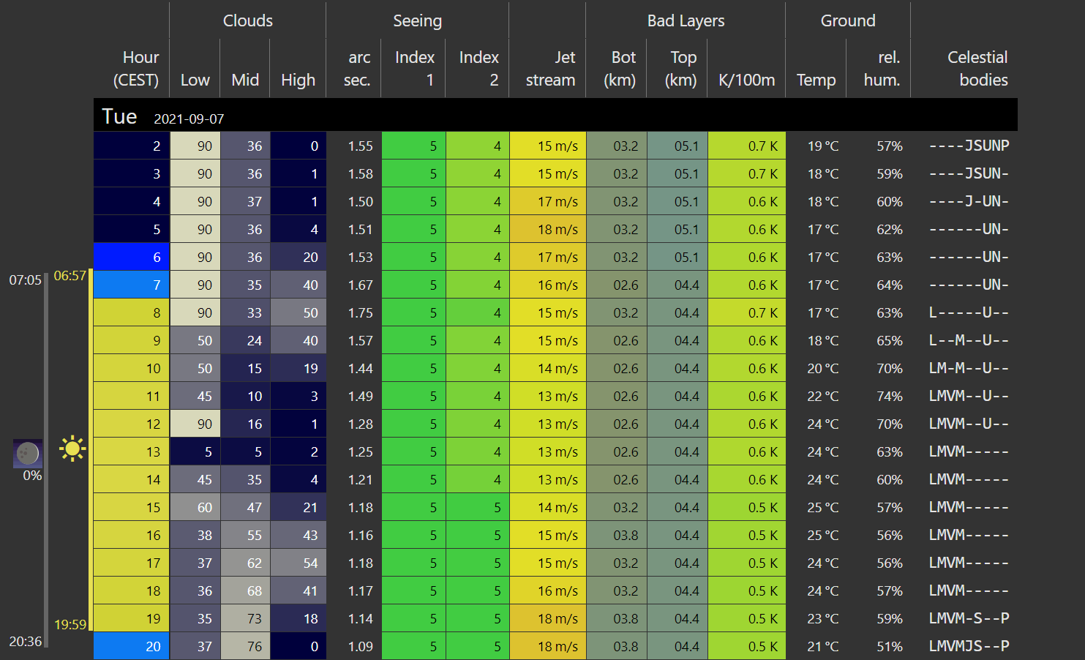
Valutare il seeing
Jet stream [m/s]
% nuvolosità a bassa, media ed alta quota
Seeing [‘’]
Gradienti termici [K/100 km]
https://www.meteoblue.com/it

Slide 30
Valutare il seeing
Jet stream [m/s]
% nuvolosità a bassa, media ed alta quota
Gradienti termici [K/100 km]

Slide 31
Considerazioni
Campionamento ottimale
Campionamento
della camera
Seeing [‘’]
Il campionamento è legato alla condizione atmosferica -> Jet stream, gradienti termici
In caso di seeing non favorevole si possono fare dei tentativi riducendo la lunghezza focale equivalente Feq
Per abbassare il tremolio spesso si usano i filtri in infrarosso

Slide 32
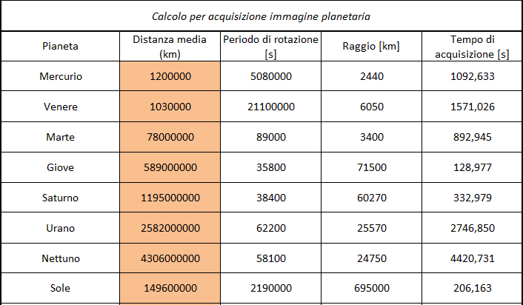
Durata dell’acquisizione
K=7,72*10⁻⁷ (‘’)
d: distanza pianeta – Terra [km]
R: risoluzione dello strumento (criterio di Dawes);
P: periodo di rotazione del pianeta [s];
r: raggio del pianeta [km]

Slide 33
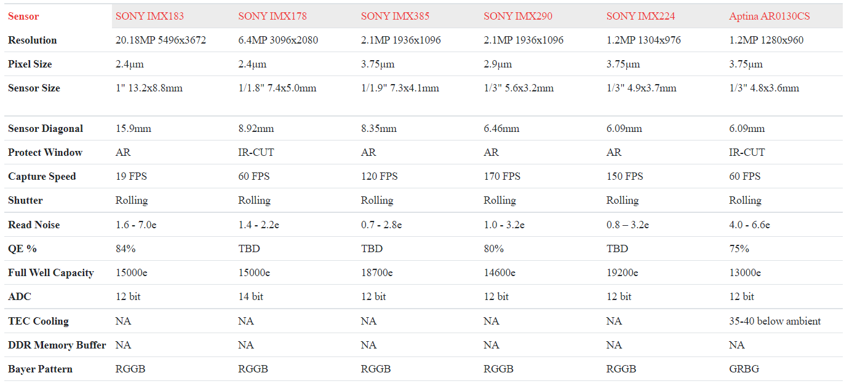
FPS
Nell’imaging planetario, la velocità è tutto!

Slide 34
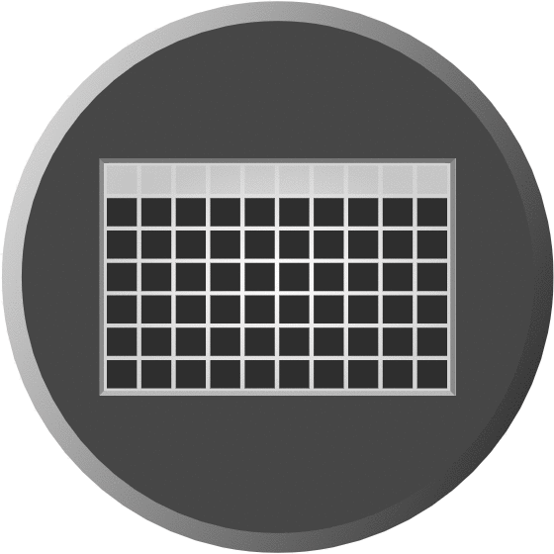
Rolling shutter vs global shutter
Global shutter:
Fotogramma acquisito in maniera globale;
Tecnologia di tipo FSI;
Buffer veloce che permetta di acquisire i pixel contemporaneamente;
Rolling shutter:
Fotogramma acquisito in maniera progressivo;
Tecnologia di tipo BSI;

Slide 35
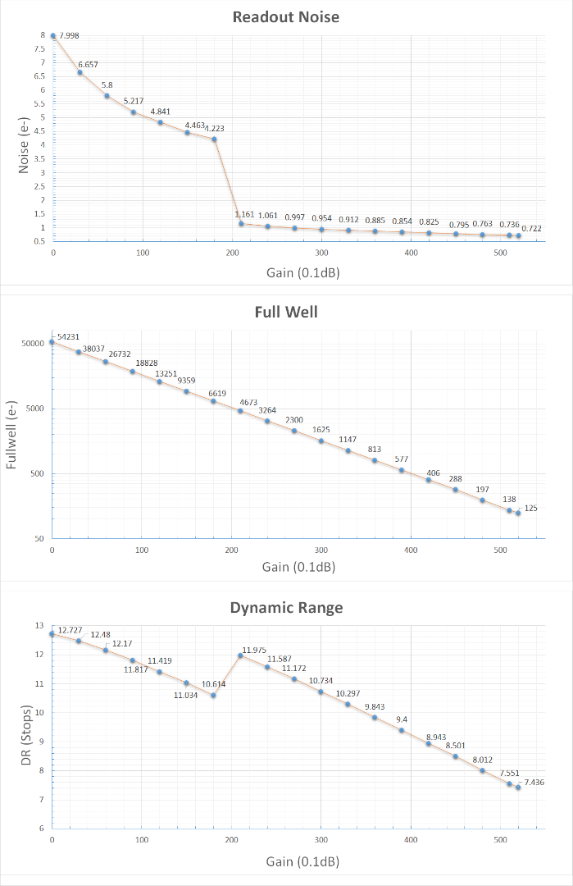
Caratteristiche sensori
Il rumore diminuisce all’aumentare del Gain
La FWC diminuisce all’aumentare del Gain
Il range dinamico diminuisce all’aumentare del Gain

Slide 36
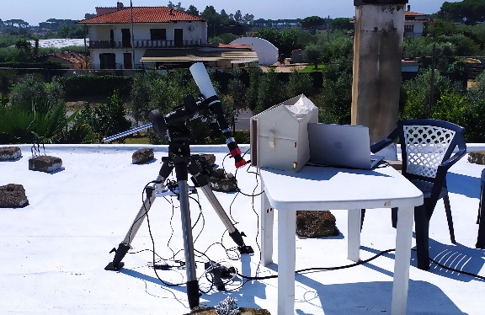
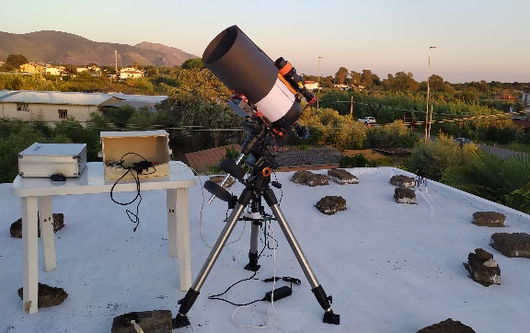
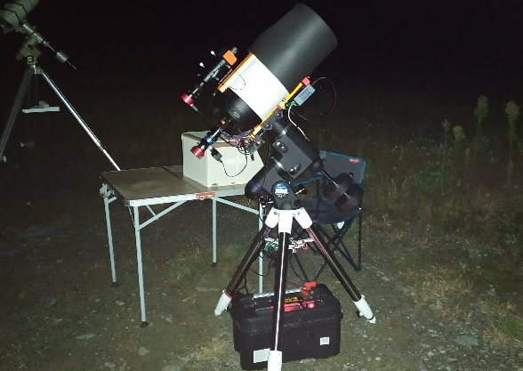
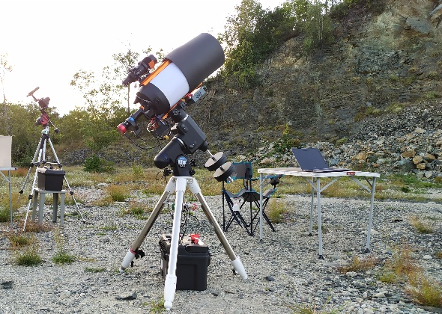
Montaggio configurazioni
Oculare per il centraggio direttamente sul telescopio
Rifrattore+Daystar
Cercatore+Astrosolar
2 camere
Tubo guida per polare+plate solving
Uso del cercatore

Slide 37
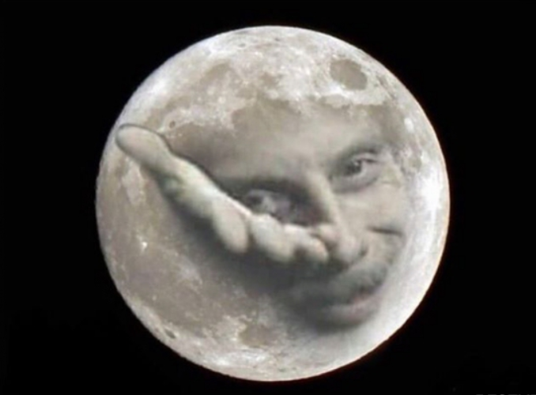
Conclusione
Ogni volta che provavi a fotografare la luna con lo smartphone

Slide 38
Question time
Grazie per l’attenzione

